Slide 1
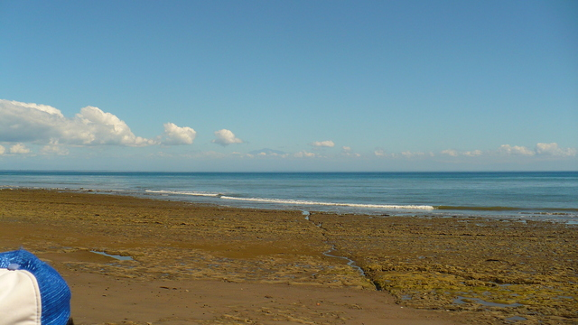
El
CALENTAMIENTO
GLOBAL en el Distrito del Barú

Slide 2
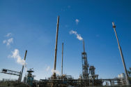
Antecedentes Sobre el Calentamiento Global
La Tierra se ha estado calentando de manera anormal desde 1750,a esta parte, producto del incremento de los llamados Gases.
Estos gases incluyen dióxido de carbono (CO2), metano (CH4), óxido de nitrógeno (N2O), Hidrofluorocarbonos (HFC), perfluorocarbonos (PFC) y hexafluoruro de azufre (SF6).
las concentraciones atmosféricas de estos gases se han incrementado en 30, 145 y 15 por ciento respectivamente para los tres primeros gases de la lista.

Slide 3

Efecto Invernadero
Durante muchos millones de años, el efecto invernadero natural mantuvo el clima de la Tierra a una temperatura media relativamente estable y permitía que se desarrollase la vida. Los gases invernadero retenían el calor del sol cerca de la superficie de la tierra, ayudando a la evaporación del agua superficial para formar las nubes, las cuales devuelven el agua a la Tierra, en un ciclo vital que se había mantenido en equilibrio.

Slide 4
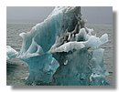
Consecuencias del Calentamiento Global
este aumento de temperatura causa cambios en los regímenes climáticos, modificando los patrones atmosféricos, lo que a su vez genera consecuencias de todo tipo: sequías y lluvias torrenciales. Una de las consecuencias físicas directas, es la relacionada al aumento del nivel del mar por derretimiento en los polos.

Slide 5

Contaminación
Es la transmisión y difusión de humos o gases tóxicos a medios como la atmósfera, y el agua, también a la presencia de polvos y gérmenes microbianos provenientes de los desechos de la actividad del ser humano que contaminan el suelo, ríos y mares.

Slide 6
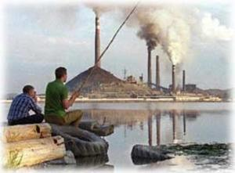
  Tipos de Contaminantes
Hidrocarburos
Metano (CH4)
Dióxido de Carbono (CO2)
Monóxido de Carbono (CO)
Dióxido de Azufre (SO2)
Metales pesados
Pesticidas
Dioxinas y furanos
Material particulado en suspensión (MPS)
Compuestos orgánicos volátiles (VOCs)
Humo del cigarrillo
Ruido
Radón

Slide 7

Protejamos nuestro ambiente de estos Contaminantes

